Slide 1
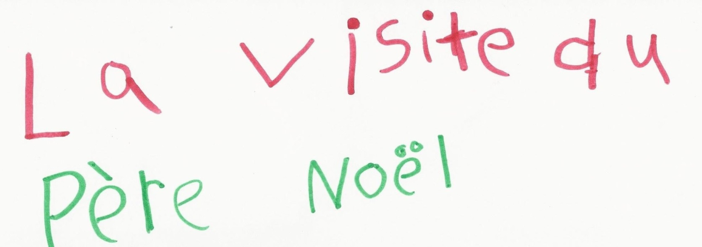
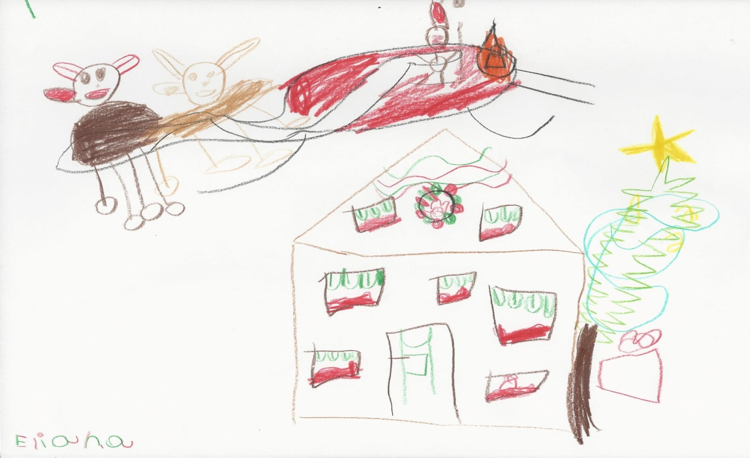

Slide 2
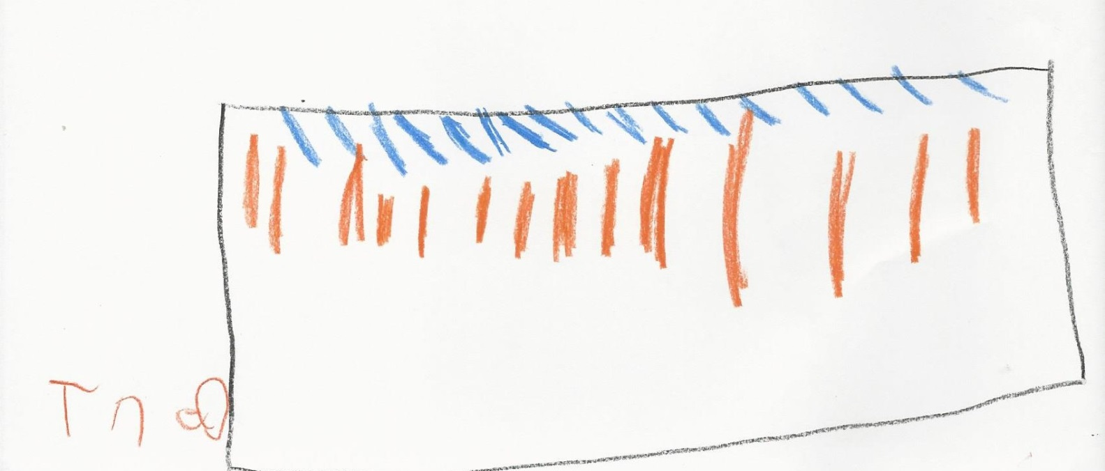
C’est la nuit de Noël, un peu avant minuit.
Tout est calme, même les souris essaient de ne pas faire de bruit. Les bas sont accrochés devant la cheminée.

Slide 3
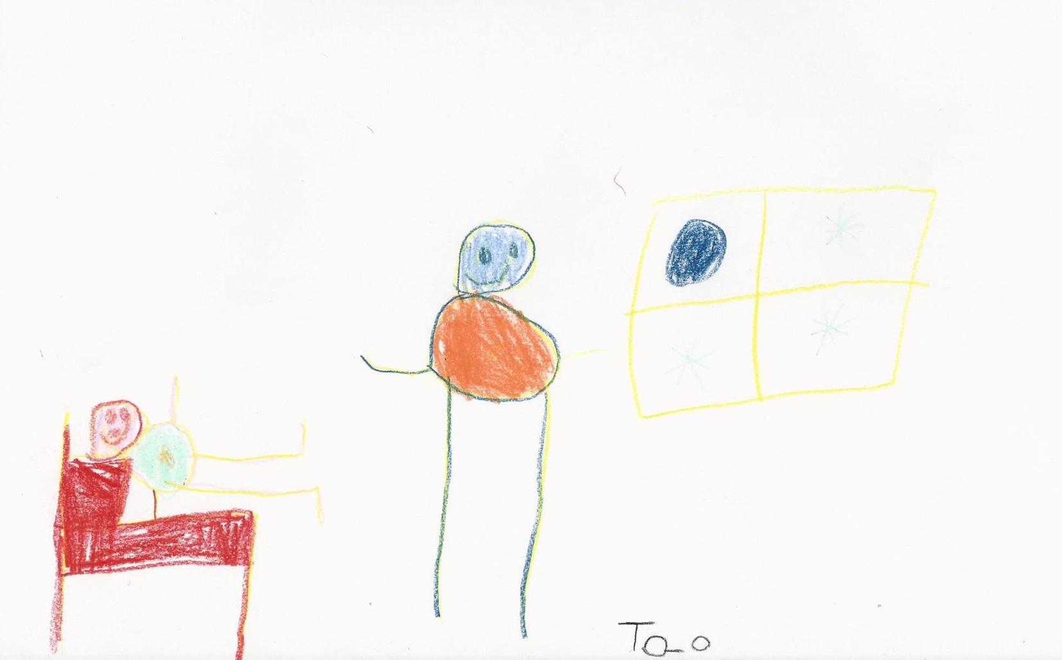
Maman a fermé la dernière lumière de la maison et je viens d’aller me coucher. Mais, tout à coup, au dehors, un bruit de clochettes, cling, cling, cling! Me fait sortir d’un coup de sous ma couette. Filant comme une flèche vers la fenêtre, flechhhhh! Je scrute tout la haut le ciel rempli d’étoiles.

Slide 4
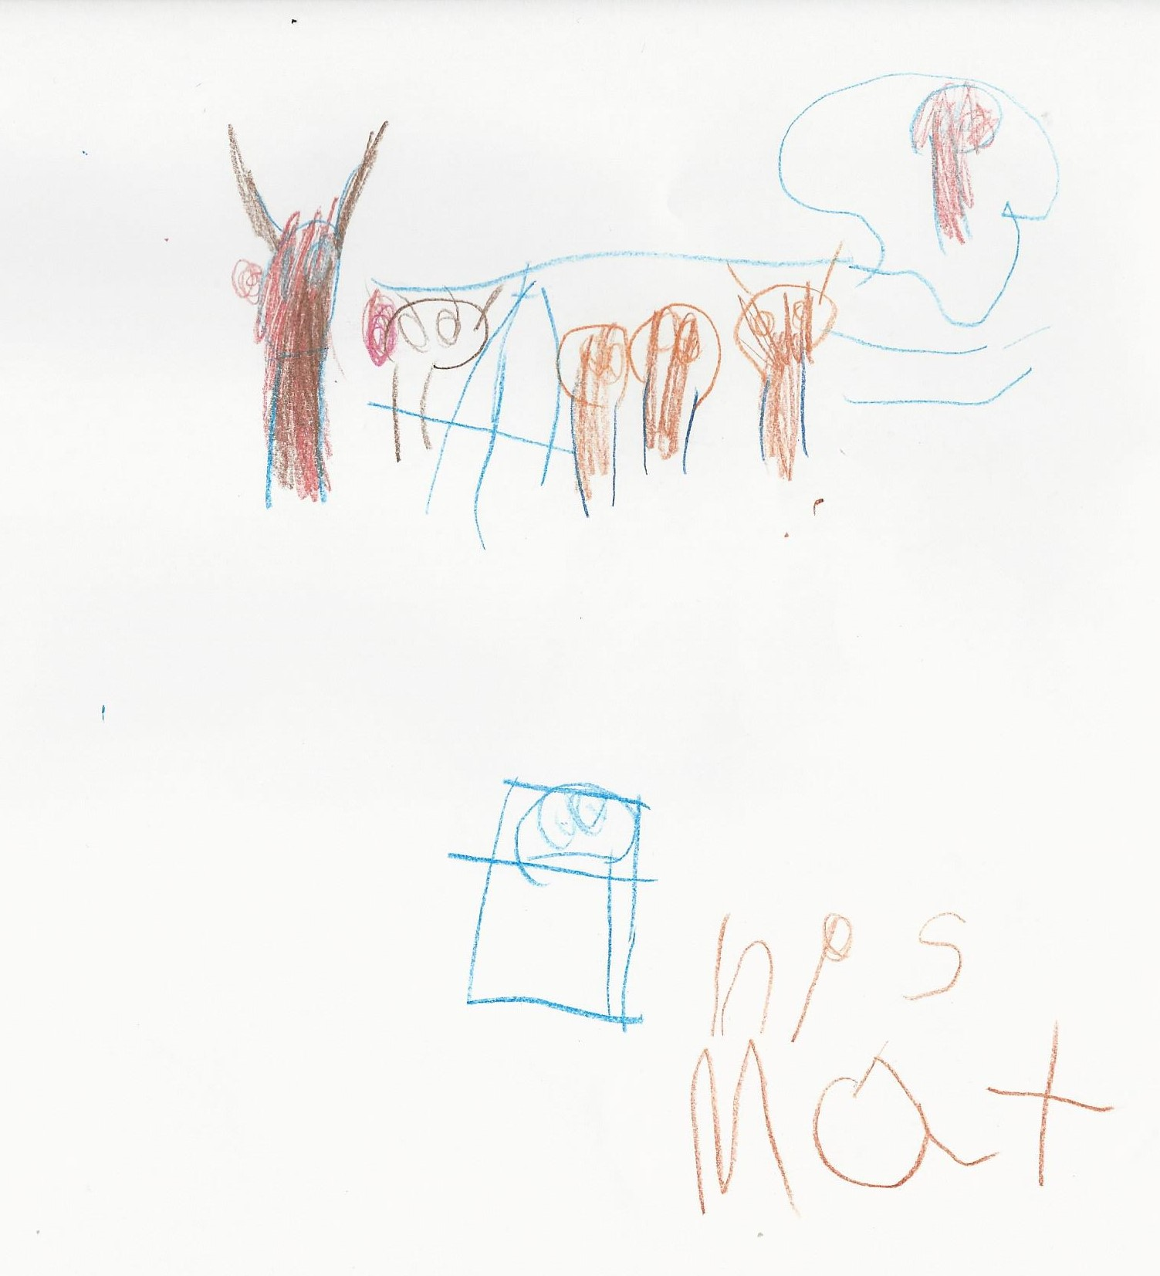
Au-dessus de la neige qui tombe doucement, la lune étincelante illumine la nuit. Et soudain…. Je n’en crois pas mes yeux ! Au loin apparaissent un traîneau et des rennes dirigés par un personnage enjoué.

Slide 5
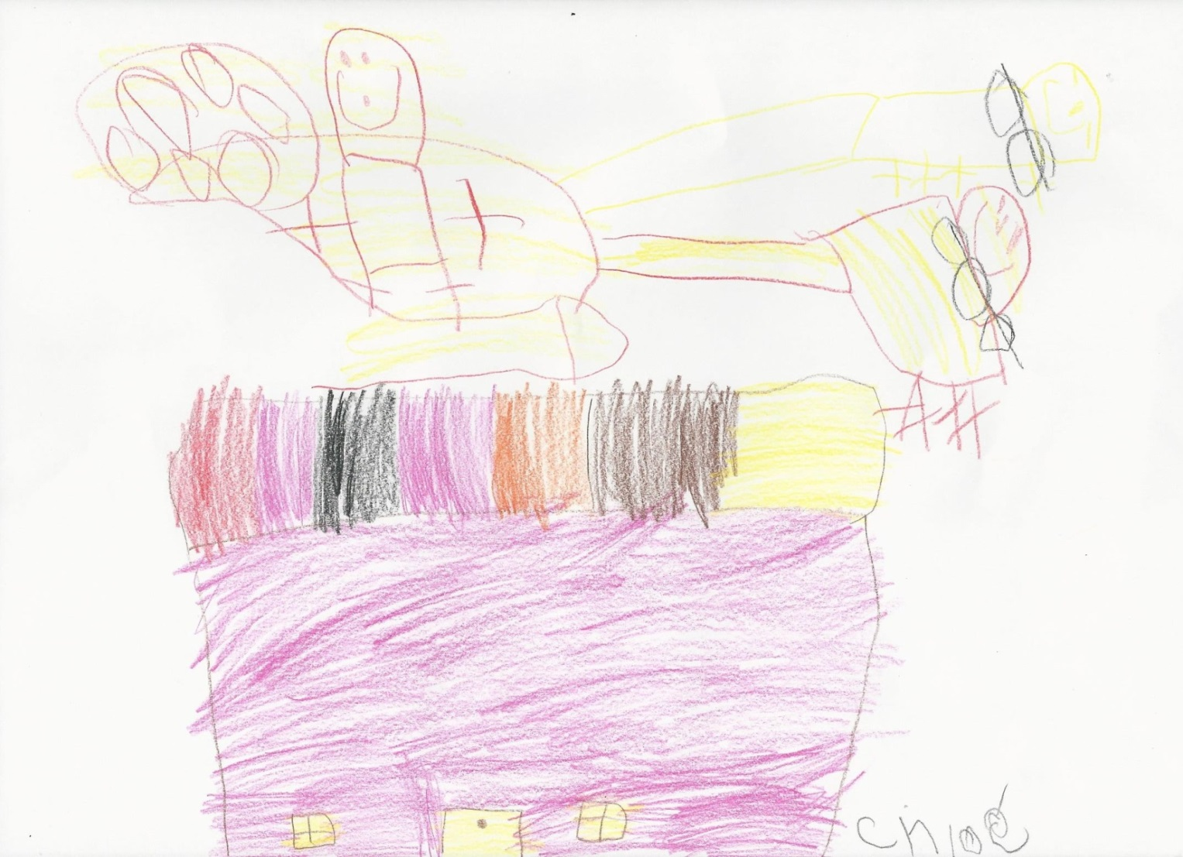
Ho ho ho ! C’est le père Noel !
Ses rennes volent comme s’ils avaient des ailes. Et lui il chante pour les encourager:
-Allez Tornade! Allez Danseur! Allez, Furie et Fringant! En avant, Comète et Cupidon! Allez, Éclair et Tonnerre ! Rodolphe, indique-nous le chemin! Tout droit vers cette entrée, tout droit ! Au galop, ho ho ho ho! Au galop mes amis! Au triple galop, ho ho ho ! Aussitôt, les rennes passent au-dessus de ma tête, avec le traîneau, les jouets et le père Noel qui rigole. Ho ho ho ! Oh! Mais qu’est-ce que j’entends résonner sur le toit de la maison? Le piétinement fougueux des petits sabots.

Slide 6
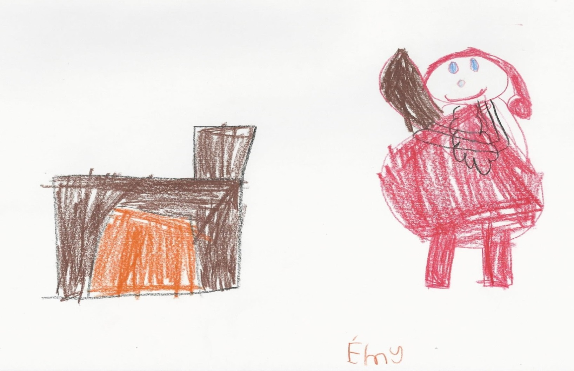
Vite, je referme la fenêtre et me tourne vers la cheminée, juste quand le père Noël apparaît: ho ho ho !
Il porte son bel habit rouge, ses bottes et son bonnet, et sur son épaule, un sac plein de jouets. Il a des joues roses, un nez comme une cerise, des yeux pétillants, une petite bouche qui sourit tout le temps, et une très grande barbe blanche.

Slide 7
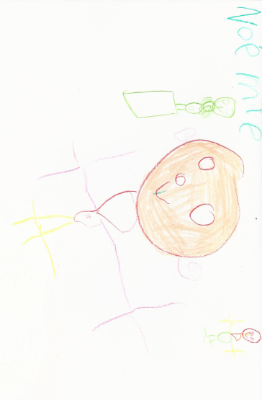
Il a le visage épanoui, et son ventre tout rond tressaute quand il rit: ho ho ho ! Il est tellement drôle que je ris à mon tour hi hi hi!
D’un clin d’œil et d’un signe de la tête, il me fait comprendre que tout va bien. Sans dire un mot, car il est pressé, il se hâte de remplir les bas jusqu’au dernier. Puis il me salue d’un doigt posé sur ses lèvres, chuuuut ! Avant de disparaître par la cheminée.

Slide 8
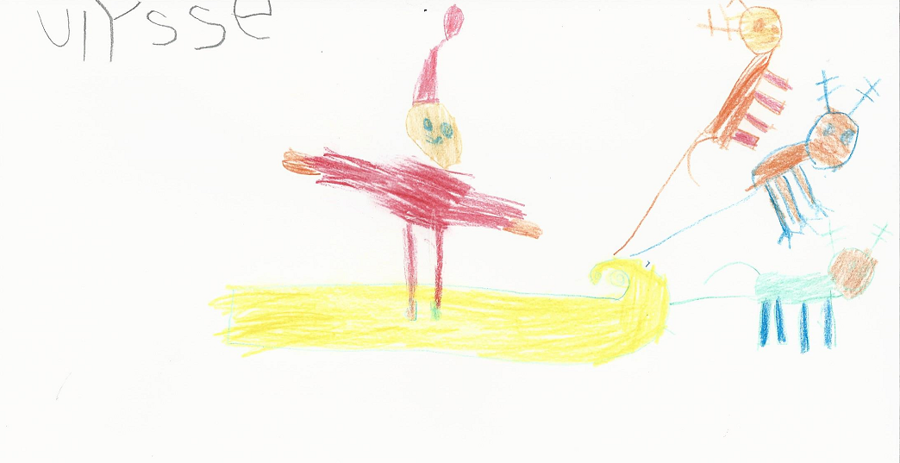
Quelques secondes plus tard, je l’entends encourager son bel équipage:
-Allez Tornade! Allez Danseur! Allez, Furie et Fringant! En avant, Comète et cupidon! Allez Éclair et Tonnerre ! Suivez tous Rodolphe qui nous indique le chemin!
Ensemble, ils s’envolent comme une plume au vent. Shhhouuuuu
Mais avant de disparaître dans le ciel, le père Noël lance à tous ses meilleurs vœux: -Joyeux Noel à tous et une bonne nuit !
Et toute la famille reprend en chœur :
Joyeux Noel à tous !

Slide 9
